Slide 1
Matematikos projektas „Funkcijos“
DARbą atliko:
Augustas arcišauskis
Ignas Grinevičius

Slide 2
Darbo tikslas – taikant bendras teorines žinias apie funkcijas, nubrėžti įvairių funkcijų grafikus, taip pat pasinaudoti funkcine priklausomybe tarp dviejų galimų kintamųjų.

Slide 3
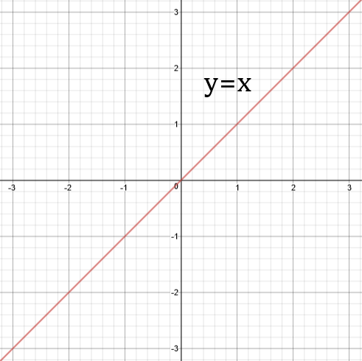
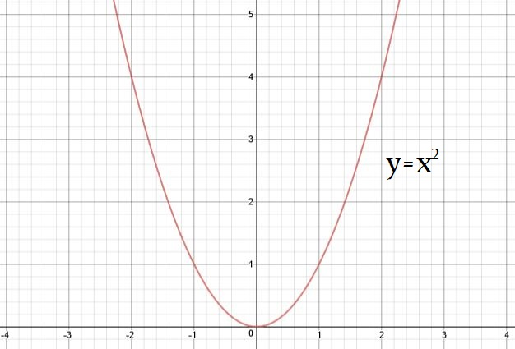
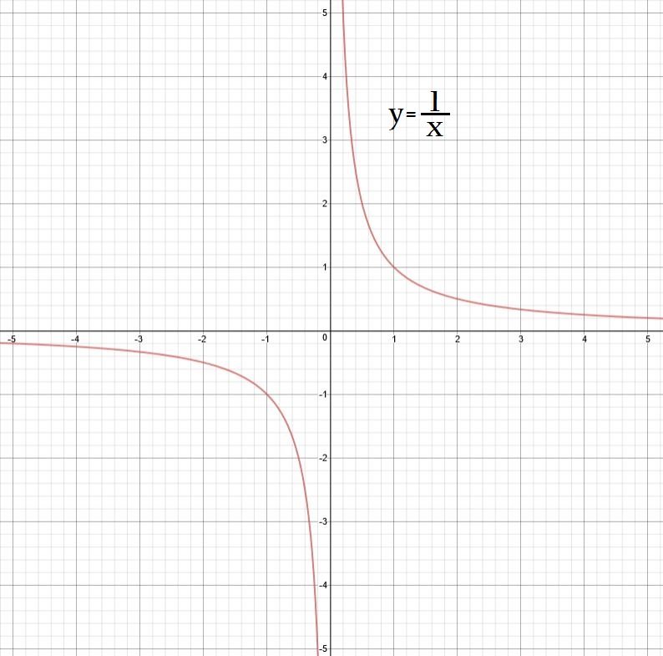




Teorinis darbo pagrindimas
Funkcija – matematinė taisyklė, kuri kiekvienam apibrėžimo srities aibės elementui priskiria vienintelį elementą kitoje, reikšmių aibėje.
Hiperbolė
a(x-x1)(x-x2)
a(x-m)²+n
Tiesė
f(x)=kx+b
Parabolė
$f(x)=\frac{a}{x−m}$ +n
f(x)$=ax^{2}$+bx+c
f(x)=2x+3
f(x)=x+3
f(x)=x
f(x)=10-4x
f(x)=2x²-4x+3
f(x)=2x²-4x
f(x)=2x²
f(x)=(x-3)(x+4)
$$f(x)=\frac{8}{x}$$
Pavyzdžiai
Pavyzdžiai
Pavyzdžiai
$f(x)=\frac{8}{x−3}$ +2
Grafinis pavaizdavimas
Grafinis pavaizdavimas
Grafinis pavaizdavimas

Slide 4
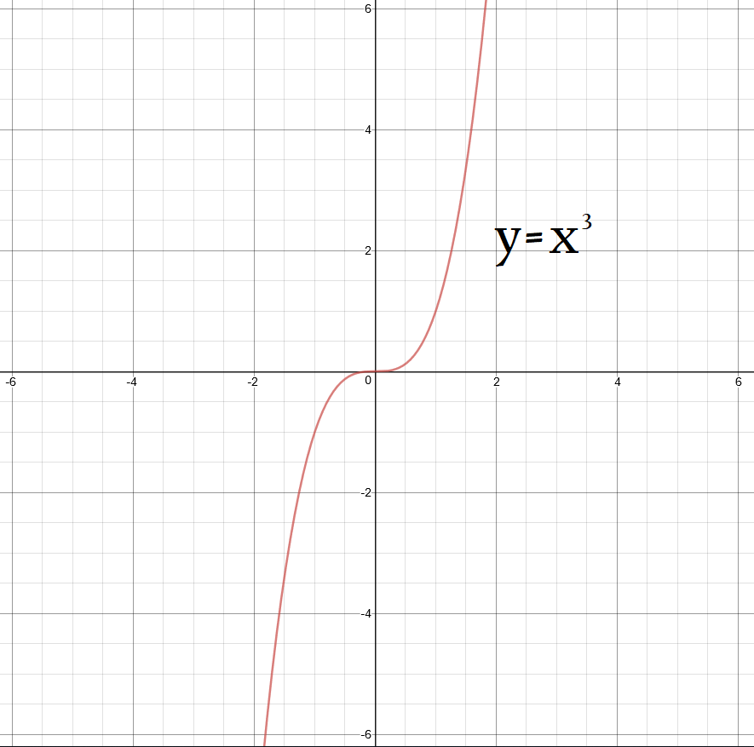
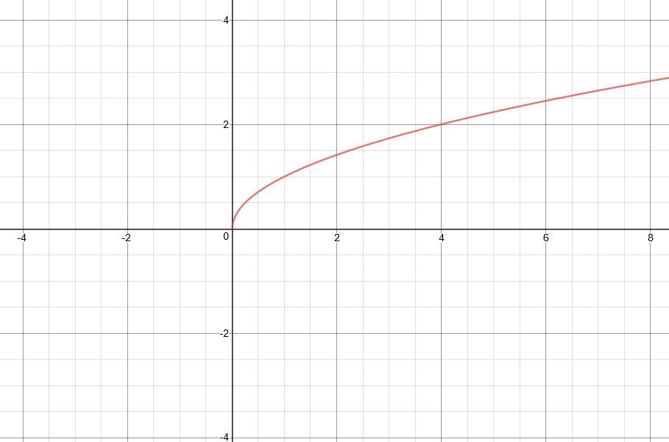
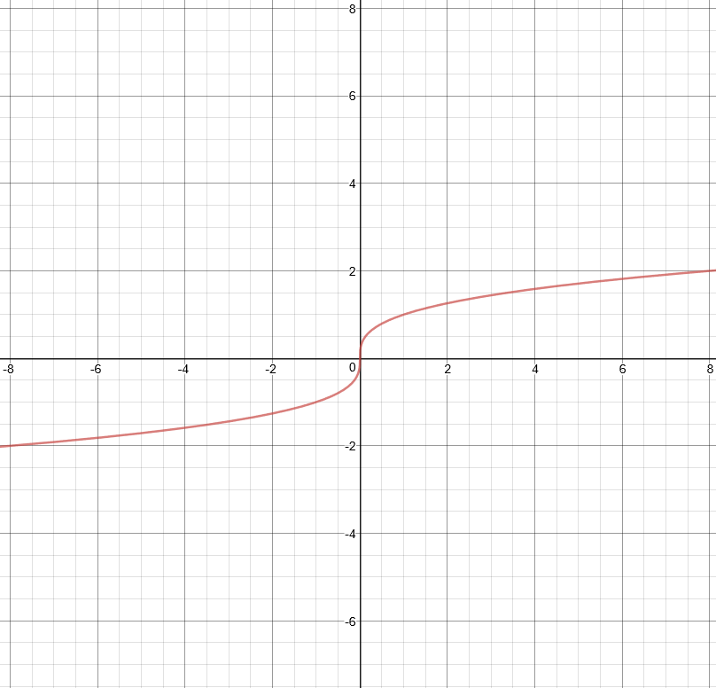






Kūbinė parabolė
f(x)=(x+m)³+n
Lyginės šaknies grafikas
f(x)=$a\sqrt{x+m}−n$
Kūbinė šaknis
f(x)=$a\sqrt[3]{x−m}+n$
f(x)=$\sqrt{x}$
f(x)=$\sqrt{x}$+5
f(x)=5-$\sqrt{x}$
f(x)=$2\sqrt{x+5}−4$
f(x)=x³
f(x)=(x-3)³+4
f(x)=2(x-3)³+4
f(x)=$\sqrt[3]{x}$
f(x)=$\sqrt[3]{x}−4$
f(x)=3$\sqrt[3]{x−2}+4$
Pavyzdžiai
Pavyzdžiai
Pavyzdžiai
y$=\sqrt[3]{x}$
y=$\sqrt{x}$
Grafinis pavaizdavimas
Grafinis pavaizdavimas
Grafinis pavaizdavimas

Slide 5
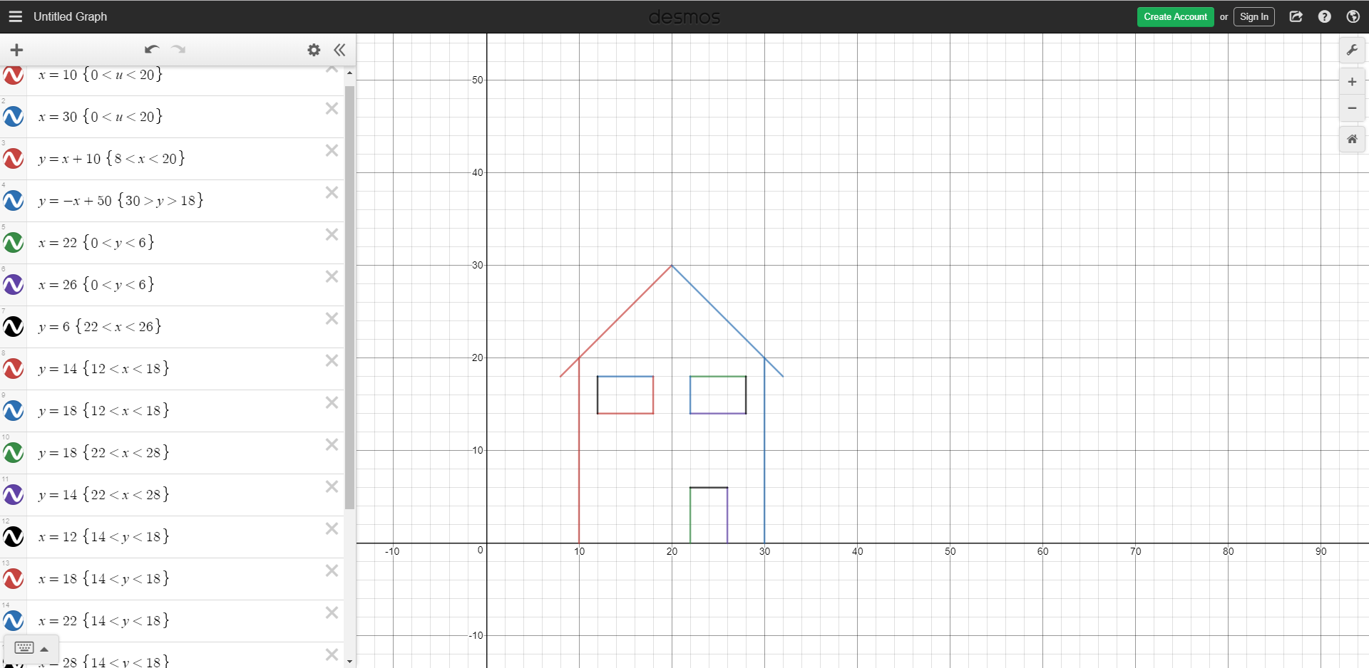
15 tiesės funkcijų (y=kx+b)

Slide 6
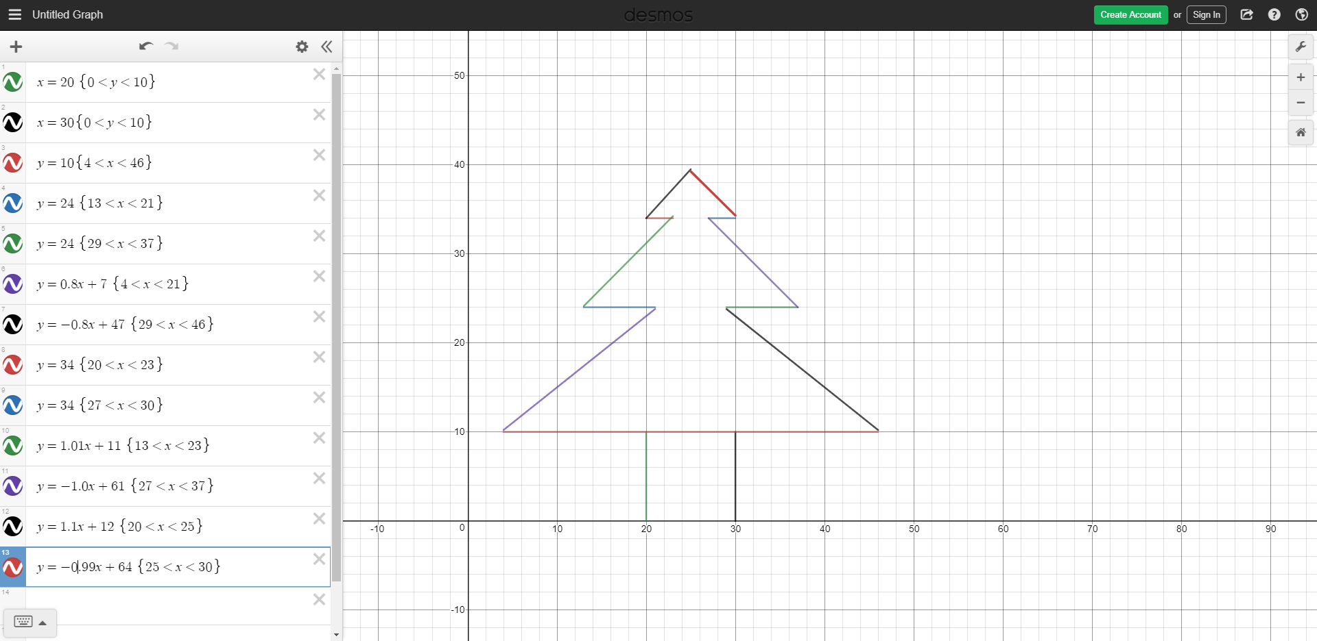
13 tiesės funkcijų (y=kx+b)

Slide 7
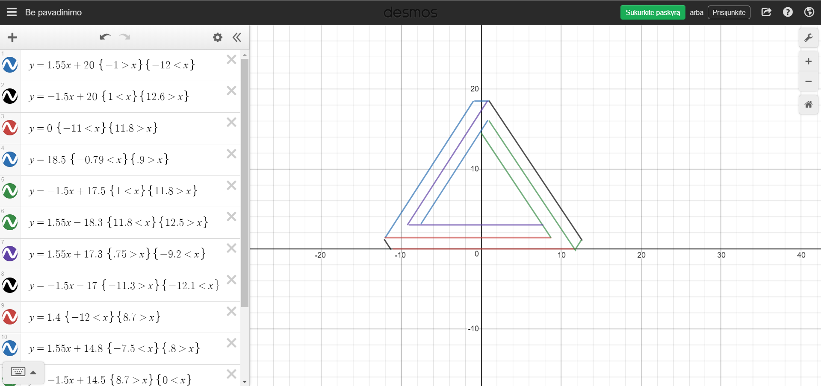
22 tiesės funkcijų (y=kx+b)

Slide 8
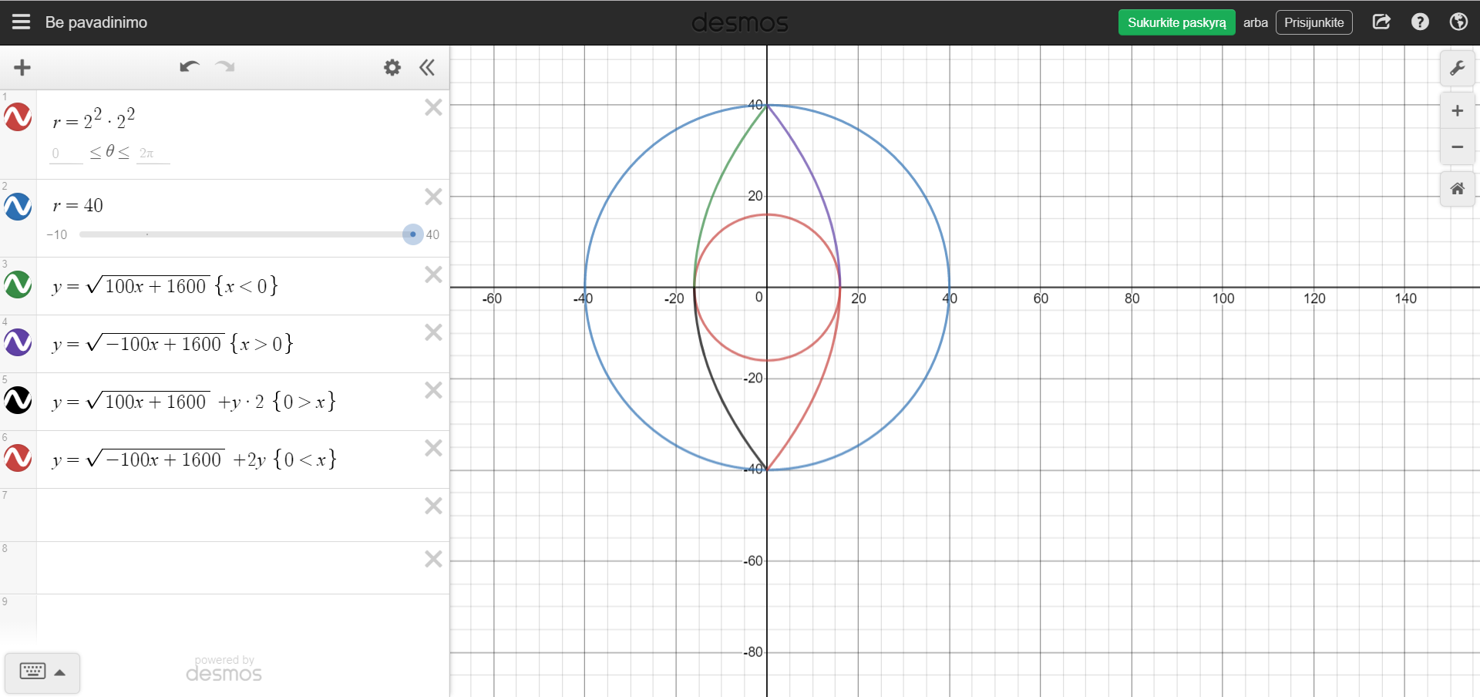

2 apskritimo funkcijos: x²+y²=R²
4 šaknies funkcijos:
f(x)=$a\sqrt{x+m}−n$

Slide 9
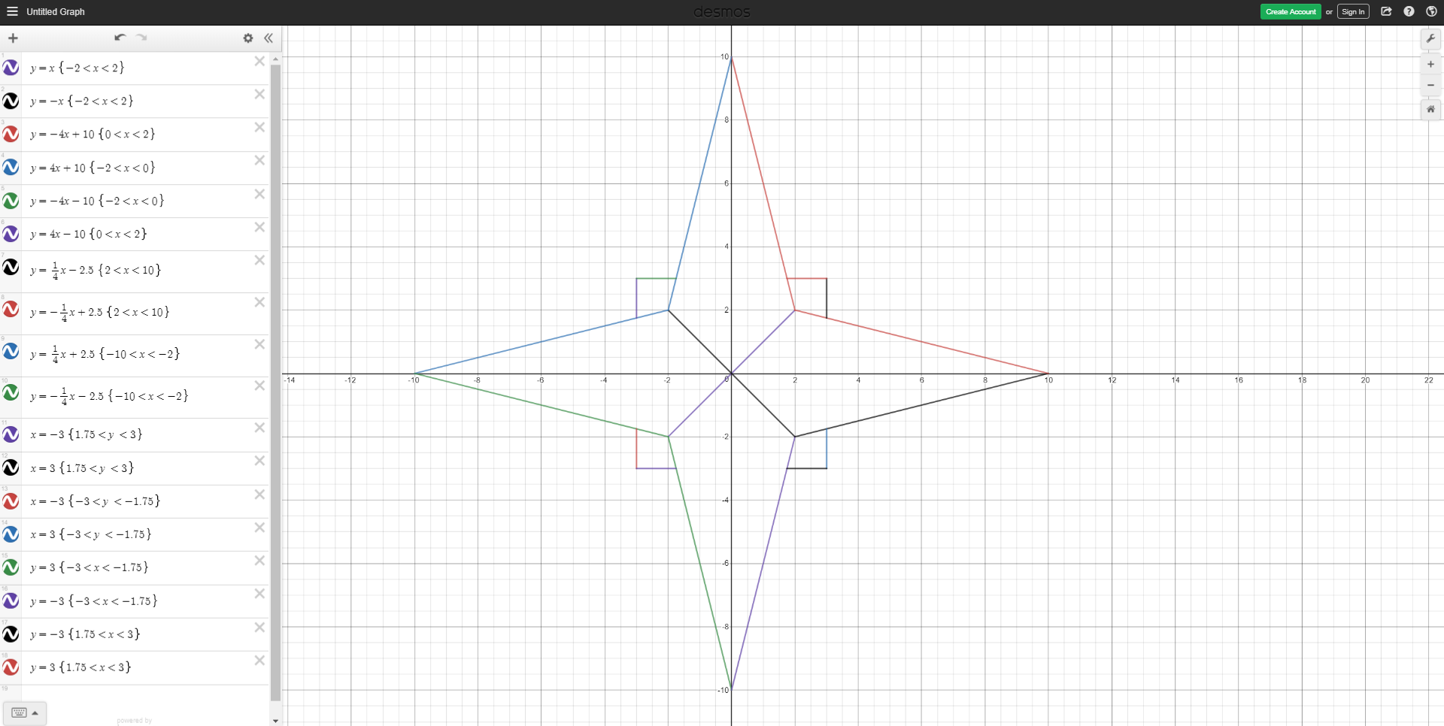
18 tiesės funkcijų (y=kx+b)

Slide 10
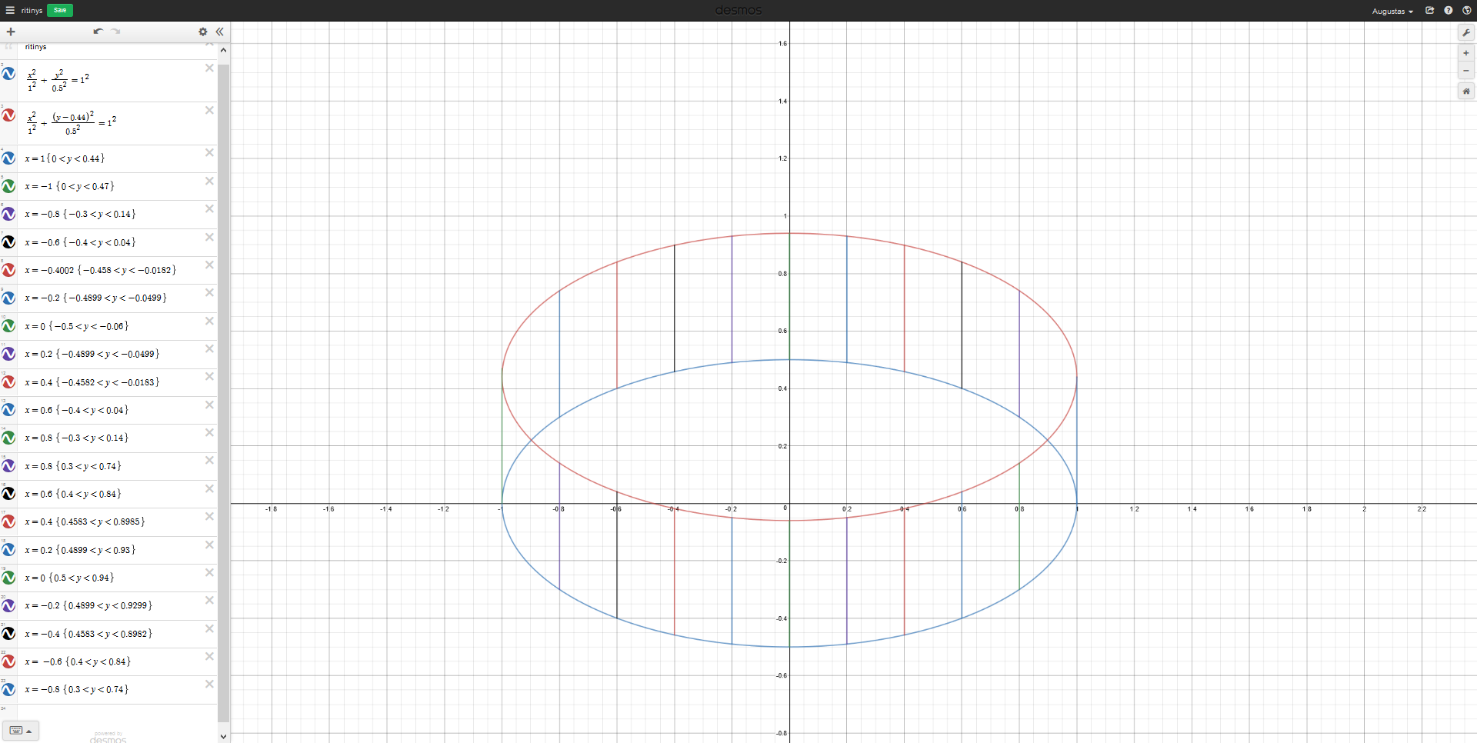

20 tiesės funkcijų (y=kx+b)
2 elipsės funkcijos :
$\frac{X2}{a2}$ +$\frac{y2}{ b2}$=R²
$\frac{\left(y−h\right)2 }{a2}$ +$\frac{\left(x−k\right)2}{ b2}$=R²

Slide 11
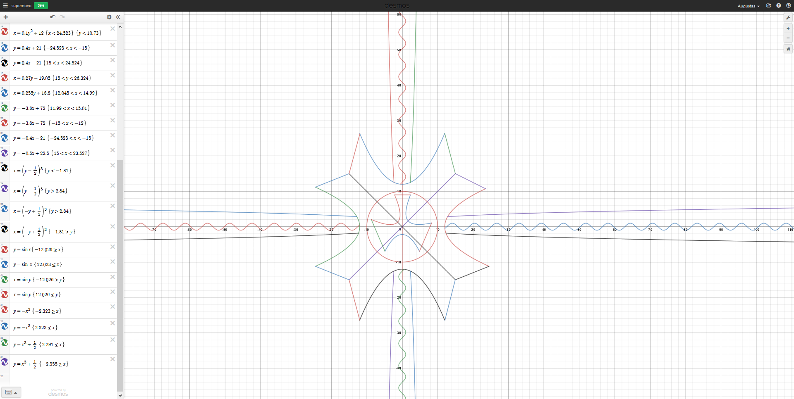

14 tiesės funkcijų (y=kx+b)
apskritimo funkcija (x²+y²=R²)
7 parabolės funkcijos: f(x)=kx²+bx+c
8 kūbinės parabolės funkcijos:
f(x)=(x+m)³+n
4 sinusoidės funkcijos :
f(x)=sin x

Slide 12
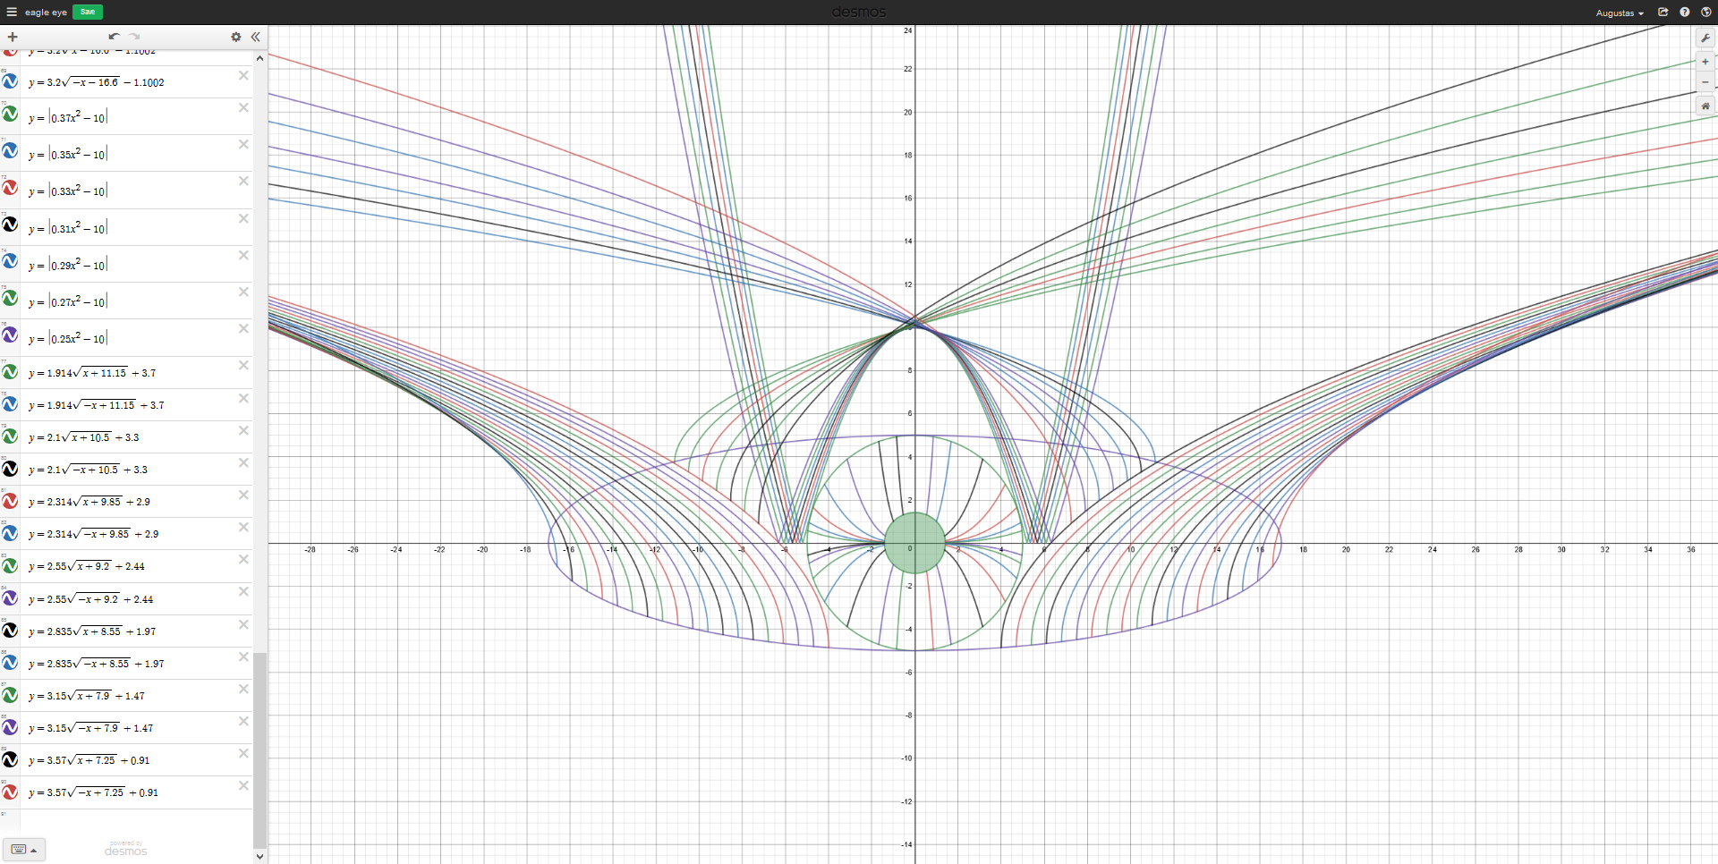
Apskritimo funkcija
Elipsės funkcija
Lyginės šaknies funkcija
Nelyginės šaknies funkcija
Parabolė modulyje
(Visas brėžinys sudarytas iš 90 funkcijų)

Slide 13
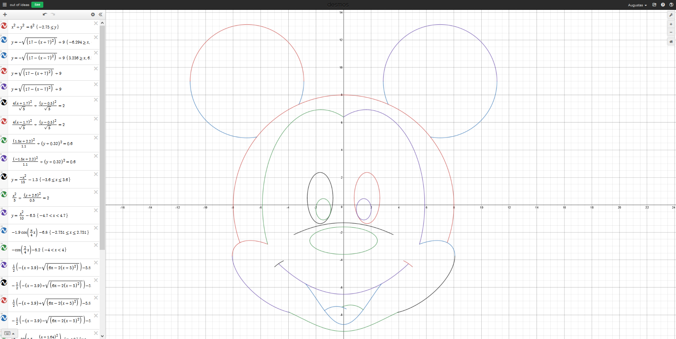

wwwwwwwwwwwww
Apskritimo funkcija
Elipsės funkcija
Pusapskritimio funkcija:
y=$\sqrt{r^{2}−x^{2}}$
Parabolės funkcija
Kosinusoidė :
y=cos x
Lyginės šaknies funkcija
(Visas brėžinys sudarytas iš 24 funkcijų)

Slide 14
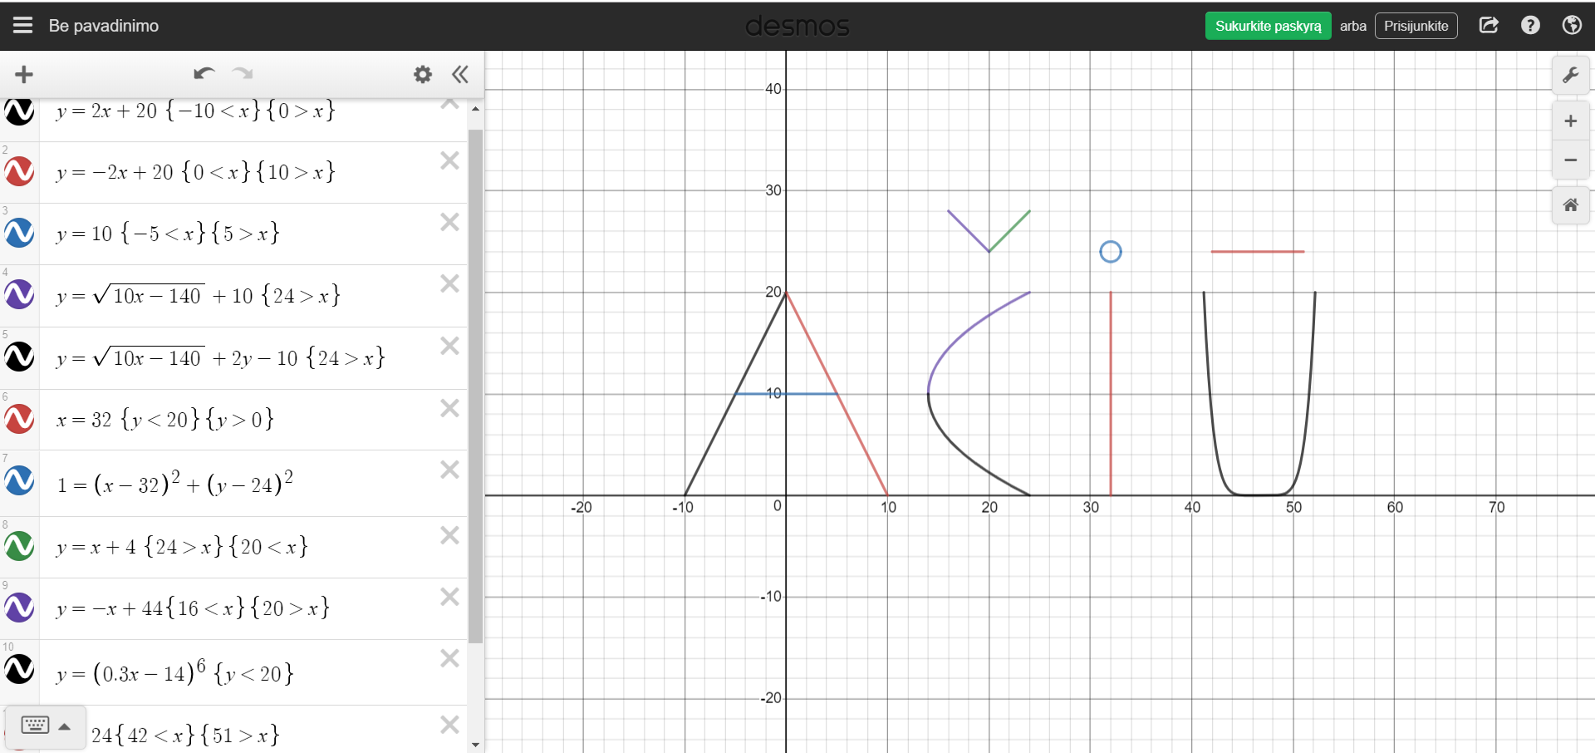
UŽ DĖMESĮ!
Tiesinė funkcija
Lyginės šaknies funkcija
Parabolė
Apskritimas

